Slide 1
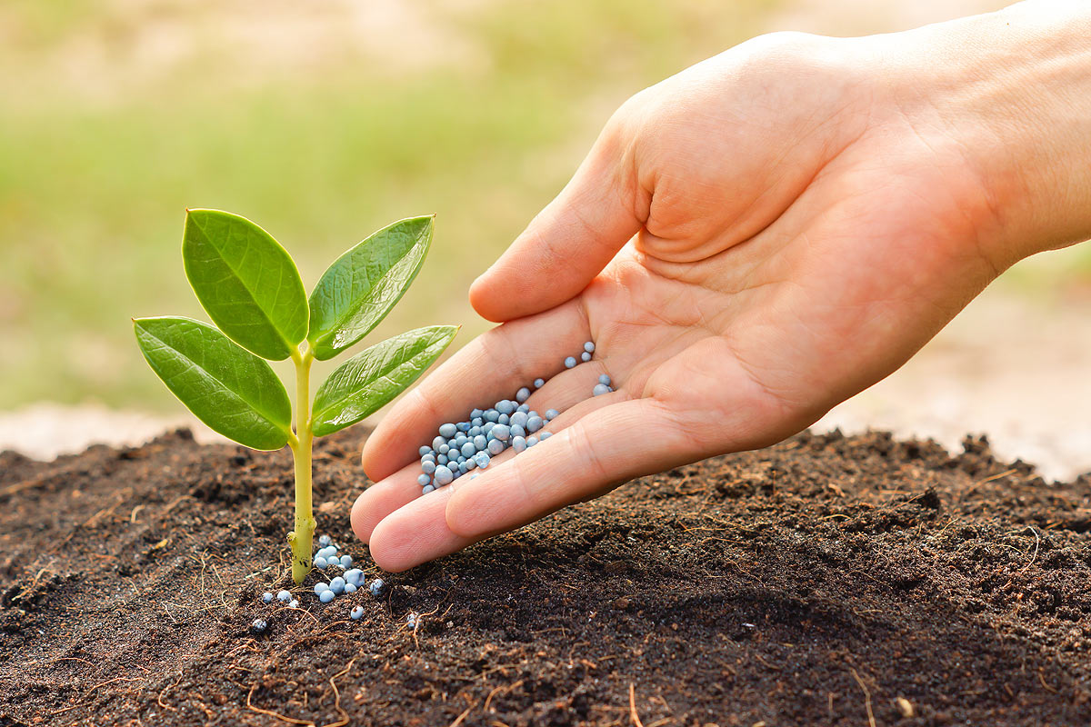
Питание растений. Удобрения.

Slide 2
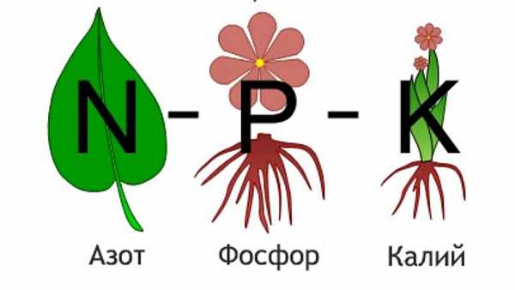
ПИТАНИЕ РАСТЕНИЙ. УДОБРЕНИЯ
Все необходимые для роста и развития элементы питания растений получают из почвы и воздуха. Главные из них - азот, фосфор, калий, кальций - хотя и содержатся в почве, но иногда бывают недоступны для растений, поэтому приходится использовать удобрения. В разные фазы роста и развития потребность в элементах питания неодинакова. Для полноценного питания растений применяют разнообразные органические и минеральные удобрения.

Slide 3
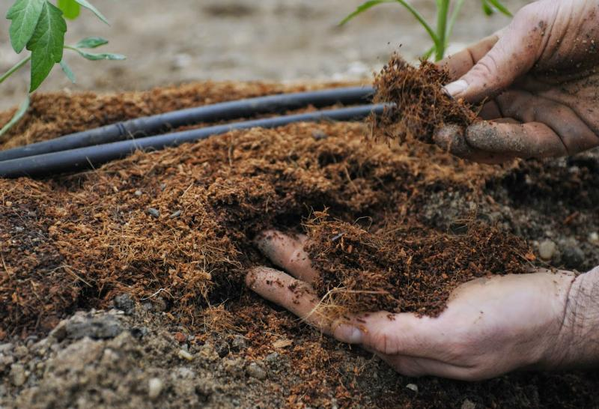
ОРГАНИЧЕСКИЕ УДОБРЕНИЯ
В-ва растительного и животного происхождения, после внесения которых в почву улучшаются физические и химические св-ва почвы, а также ее структура, называются органическими удобрениями. Они активизируют жизнедеятельность полезных микроорганизмов, которые разлагают отмершие части растений, переводят органические и минеральные в-ва в доступные для растений, а также оздоравливают почву. В защищенном грунте орг. удобрения применяют ограниченно, т.к. они служат источником бактериальных, гибридных заболеваний и вредителей. К орг. удобрениям относятся: навоз, навозная жижа, торф, компост, птичий помет, кровяная мука и т.д.

Slide 4
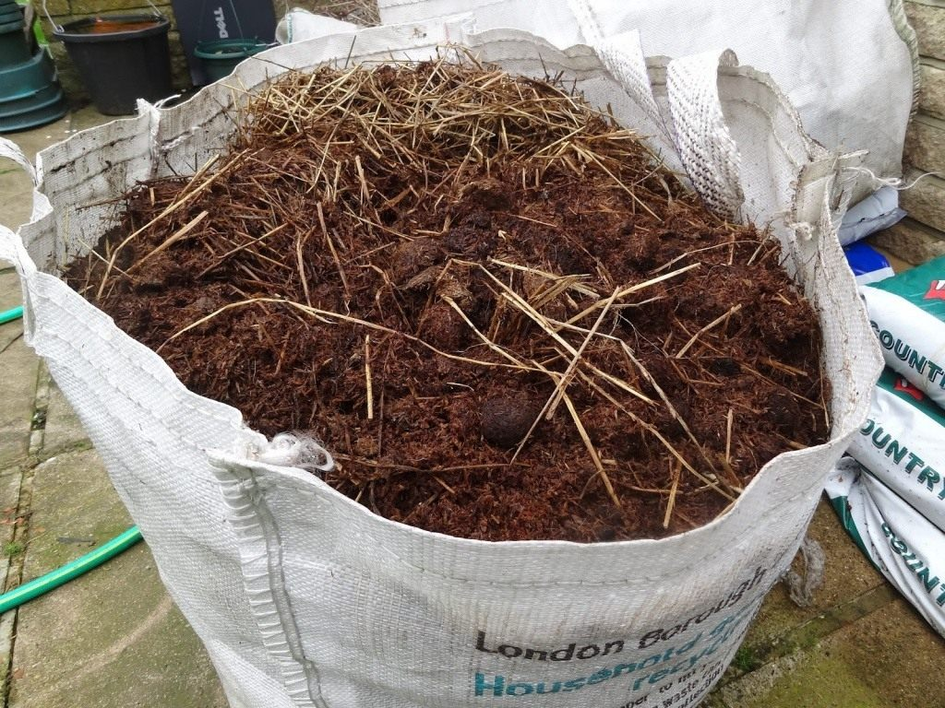
НАВОЗ
Навоз содержит все необходимые растению эл-ты питания (азот, фосфор, калий, железо, магний...) и является полным орг. удобрением. Он богат микроорганизмами, на подкисляет почву, улучшает ее св-ва. Вносят в почву осенью с последующей заделкой его под перекопку на глубину 20-30 см. Норма внесения навоза на 1 м2: под однолетние растения 5-7 кг, под многолетние 9-10 кг. Внесение навоза особенно важно на малокультурных почвах (тяжелых глинистых и легких песчаных). На богатых садовых почвах большие дозы навоза могут вызывать излишнее развитие зеленой массы растения в ущерб цветению. В глинистые почвы вносят конский и овечий навоз, в песчаные почвы - коровий и свиной. Перепревший навоз можно вносить весной, свежий - осенью под перекопку. Свежий навоз нельзя вносить при выращивании луковичных растений.

Slide 5
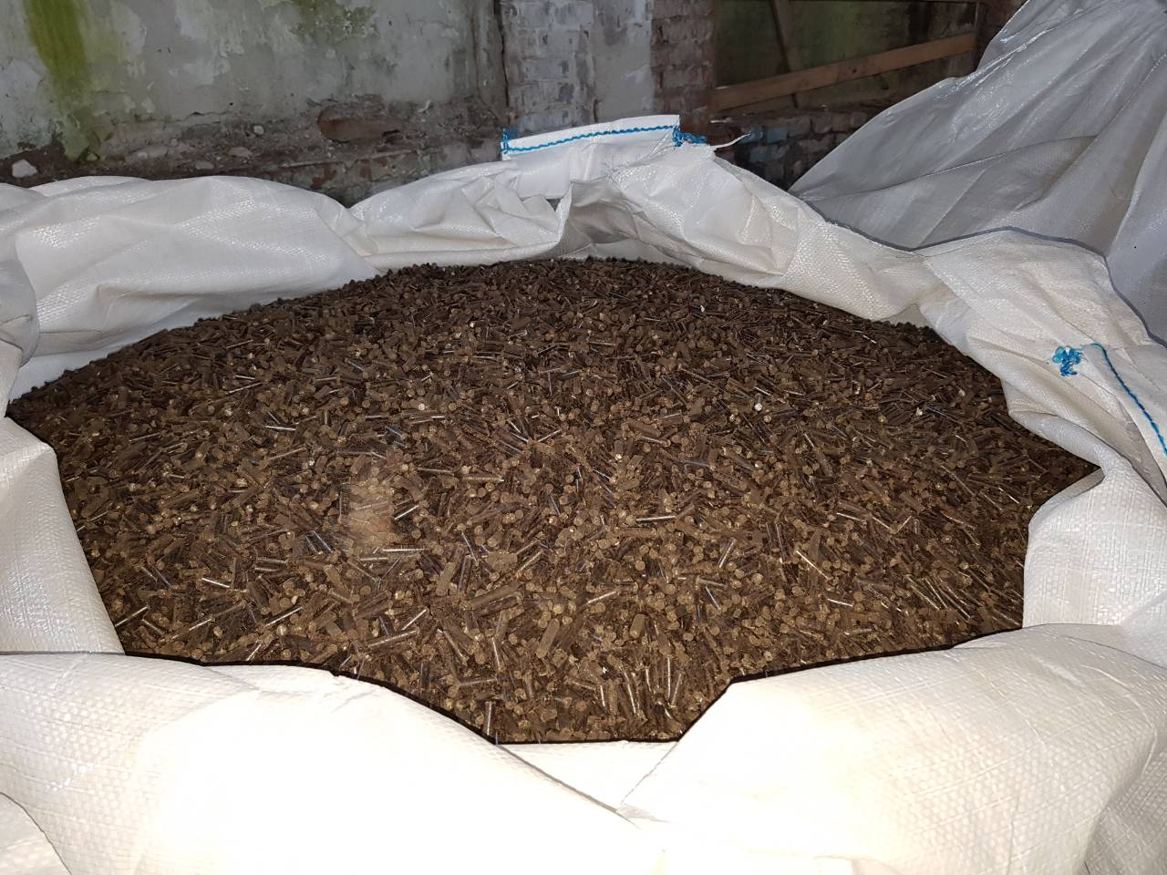
ПТИЧИЙ ПОМЕТ
Птичий помет - это высококонцентрированное орг. удобрение. При внесении в больших дозах оно вызывает ожоги у растений. Вносят в почву в просушенном и измельченном виде (40-60 г на 1 м2). Также можно применять в жидких подкормках.

Slide 6
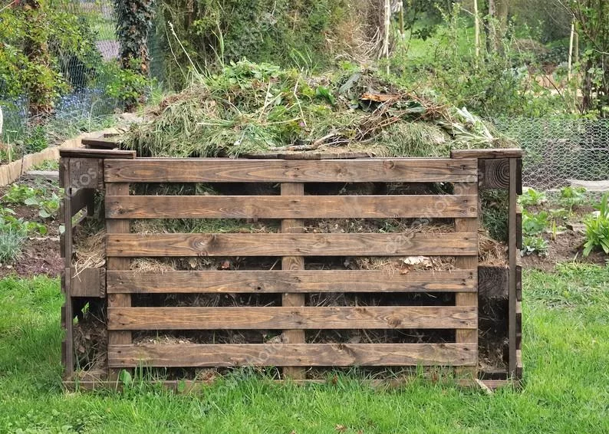
КОМПОСТ
Компост относится к ценным видам удобрения. Для его приготовленпия используют навоз, золу, сажу, торф, листья, фекалии, сорняки, хоз. отбросы и т.п. Компостные кучи (высотой 1-1,5 м, шириной 2 м) рекомендуется закладывать на глинистой почве с торфяной подстилкой, с добавлением негашеной извести. Их поливают водой, навозной жижей и 2-3 раза за лето перелопачивают. Компост можно вносить в почву осенью и весной.

Slide 7
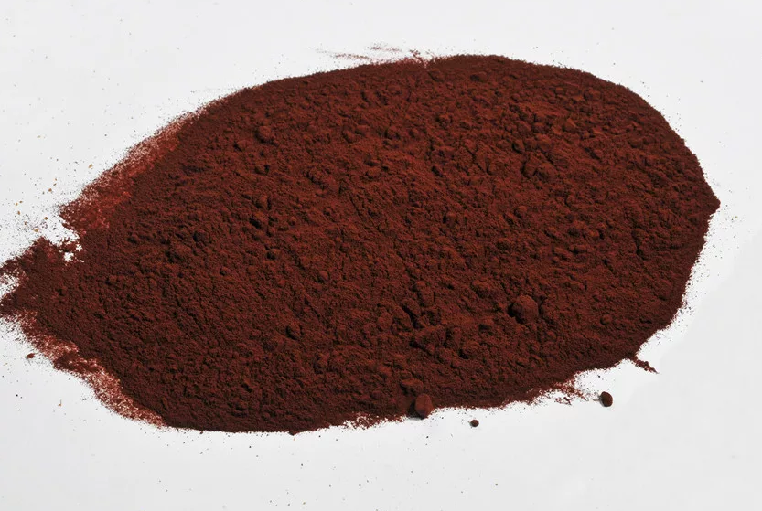
КРОВЯНАЯ МУКА
Отходы мясной промышленности - кровяная, мясная и мясокостная мука - являются ценными удобрениями с высоким содержанием азота, фосфора и используются в основном для подкормки растений. Хранить следует в холодном месте.

Slide 8
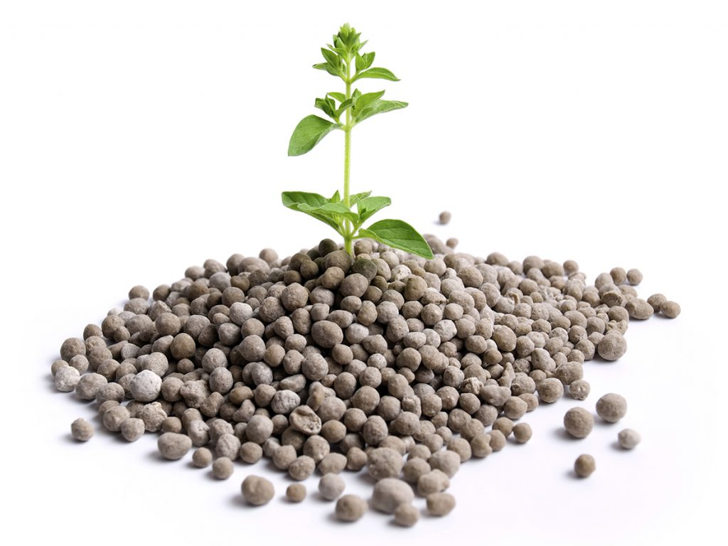
МИНЕРАЛЬНЫЕ УДОБРЕНИЯ
В-ва неорганического происхождения, получаемые в процессе хим. переработки минерального сырья, называются минеральными. Они содержат эл-ты, необходимые для жизнедеятельности растений: азот, фосфор, калий, кальций, медь, железо, молибден и т.д. При правильном применении они положительно влияют на рост и развитие не только тех культур, под которые их непосредственно вносят, но и на культуры высаживаемые впоследствии. Их делят на простые и сложные.

Slide 9
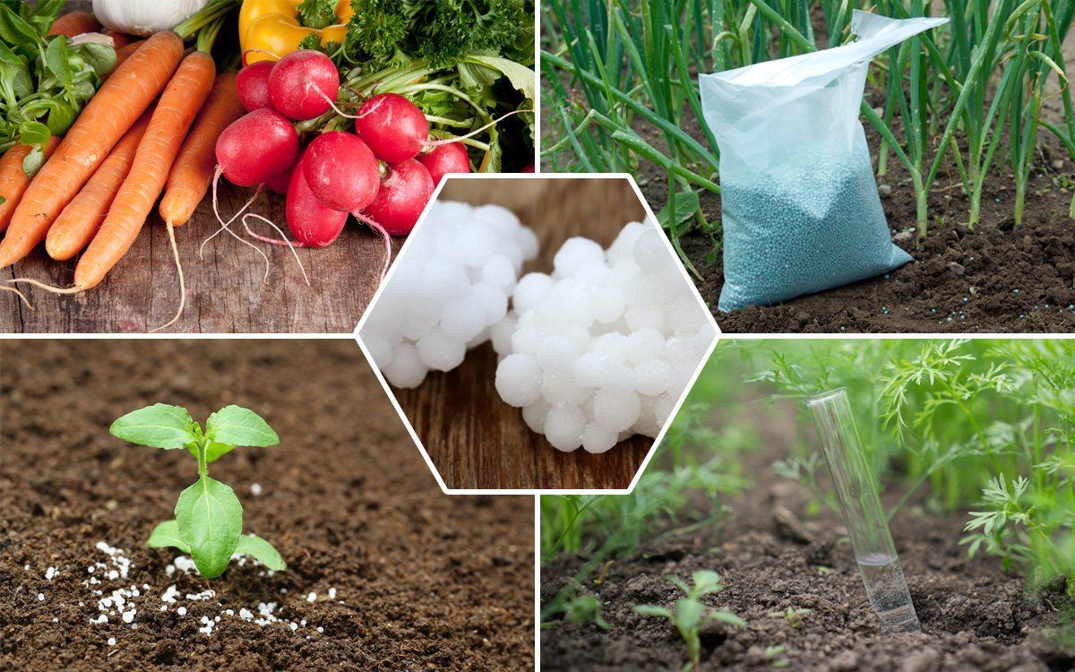
ПРОСТЫЕ Простые удобрения бывают азотными, фосфорными и калийными.
АЗОТНЫЕ Азотные удобрения играют важную роль в жизни растений, т.к. служат источником азота, необходимого для синтеза белков.

Slide 10
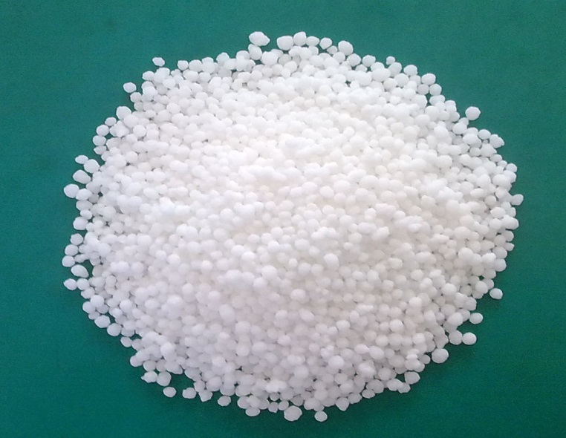
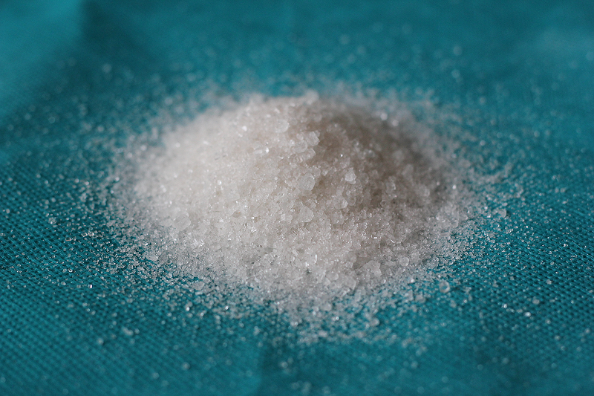
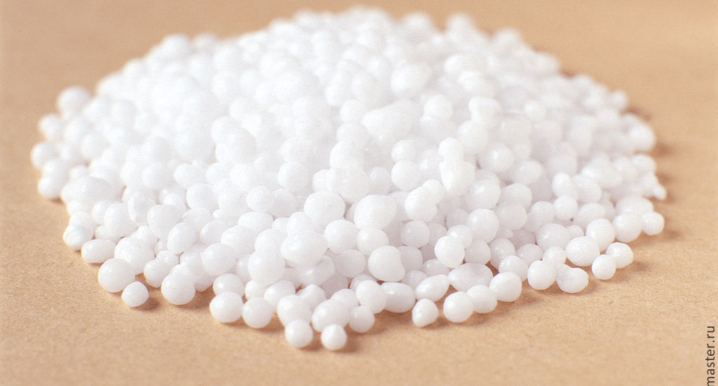
- Аммиачная селитра включает в себя азотнокислый аммоний и нитрат аммония, хорошо усваивается растениями и быстро воздействует на их рост. Можно вносить в сухом виде весной перед посевом или посадкой и летом в качестве подкормок.
- Сульфат аммония (сернокислый аммоний) - кристаллическое соединение светло-серого цвета. Аммиак из этого удобрения, попадая в почву, переходит в малорастворимое соединение, но входящий в него азот доступен. В тяжелые почвы сульфат аммония можно вносить осенью, в легкие почвы - весной.
- Мочевина (карбамид) - самое концентрированное азотное удобрение. Оно бывает гранулированным и мелкокристаллическим (белый порошок). При внесении мочевина быстро переходит в нитрат, легко поглощаемый растениями. Пригодна для всех типов почв.

Slide 11
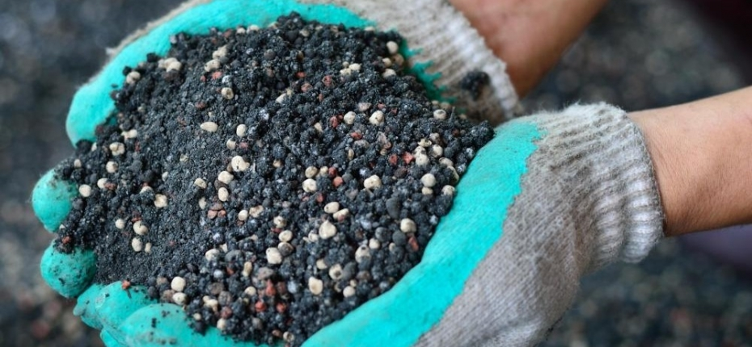
ФОСФОРНЫЕ Фосфорные удобрения - это важнейшие источники фосфора, необходимого для построения сложных белков ядра клеток, образования новых частей растений, развития корневой системы. Легкоусваемых форм фосфора в почве мало. Недостаток данного эл-та сказывается на ранних стадиях развития растений. Фосфорные удобрения малорастворимы, хорошо удерживаются почвой, поэтому вносить их можно осенью под перекопку, весной перед посадкой, а также в качестве подкормок.

Slide 12
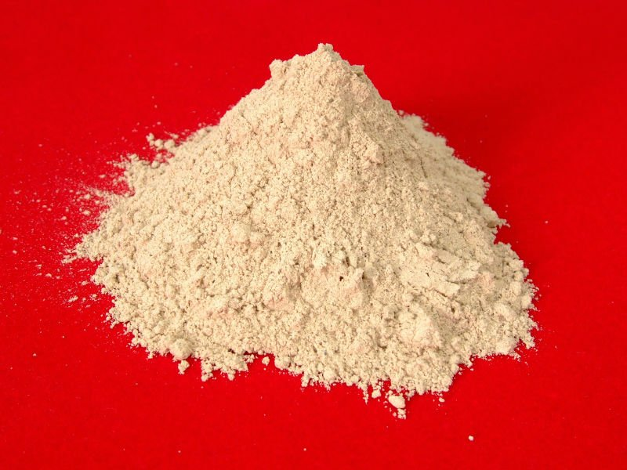
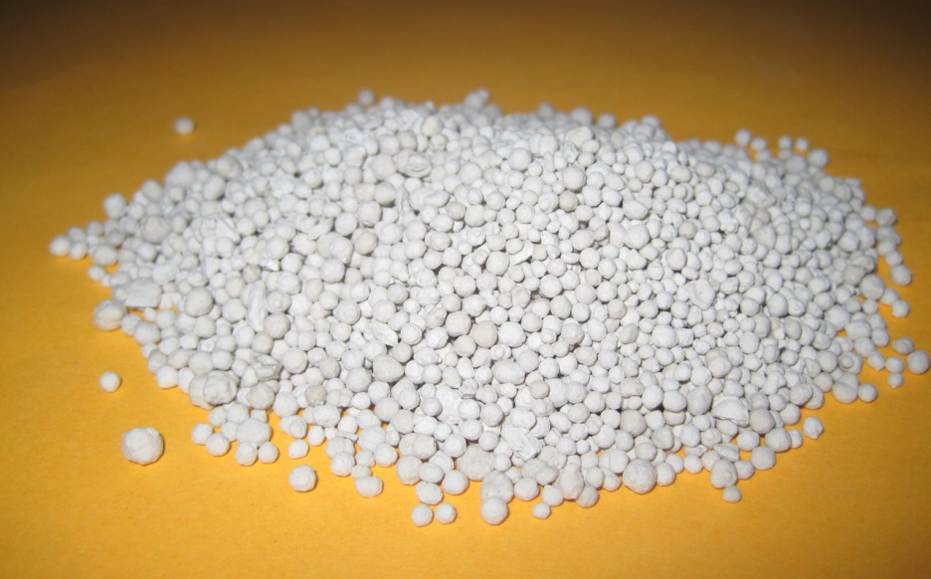
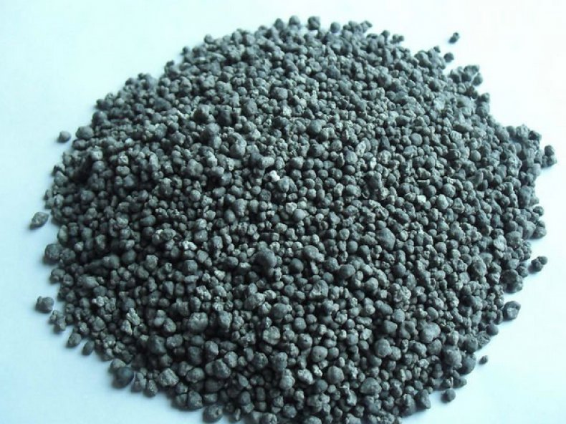
- Фосфоритная мука - природное удобрение, получаемое из фосфоритов. Ее используют как основное удобрение, т.е. вносят в почву осенью.
- Суперфосфат. Бывает простым и двойным. Выпускается в виде порошка (белого или серого цвета) или гранул. Фосфор из простого суперфосфата хорошо усваивается растениями, но попадая в почву, образует мелкорастворимые соединения. Вносят в почву осенью и весной как основное удобрение и летом в виде сухих подкормок. Более эффективен гранулированный суперфосфат. Двойной суперфосфат в любой форме содержит больше фосфора.

Slide 13
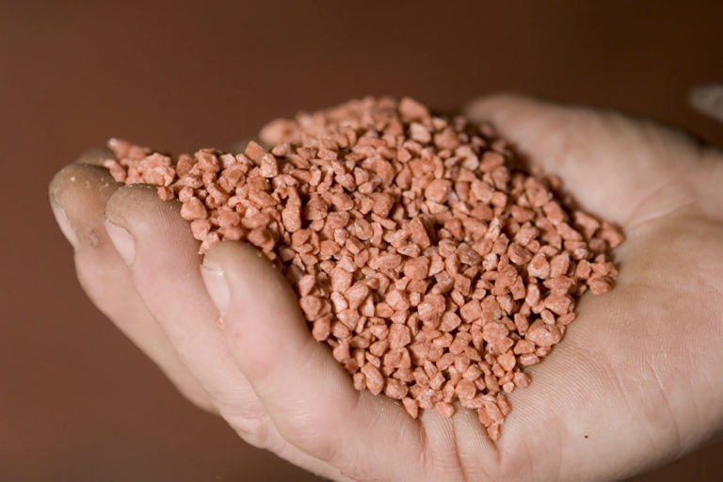
КАЛИЙНЫЕ Калийные удобрения служат источником калия, которые влияет на св-ва цитоплазмы, образование и превращение белков и углеводов, а также на скорость передвижения питательных в-в в растениях. Калий повышает морозостойкость растений и их устойчивость к вредителям и болезням. При недостатке ухудшается рост корней и надземной части.

Slide 14
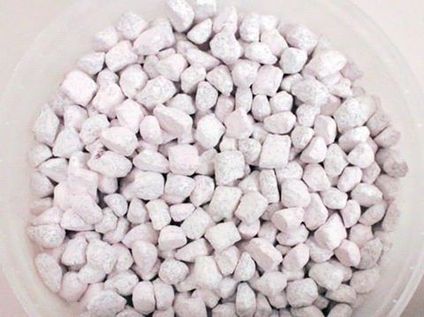
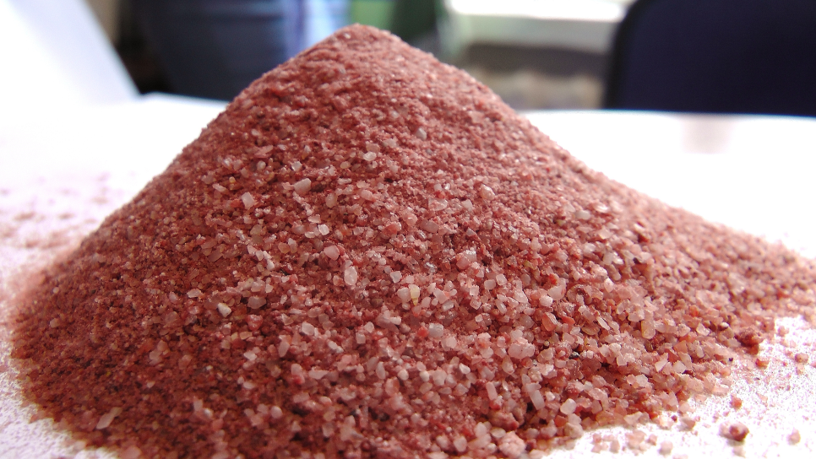
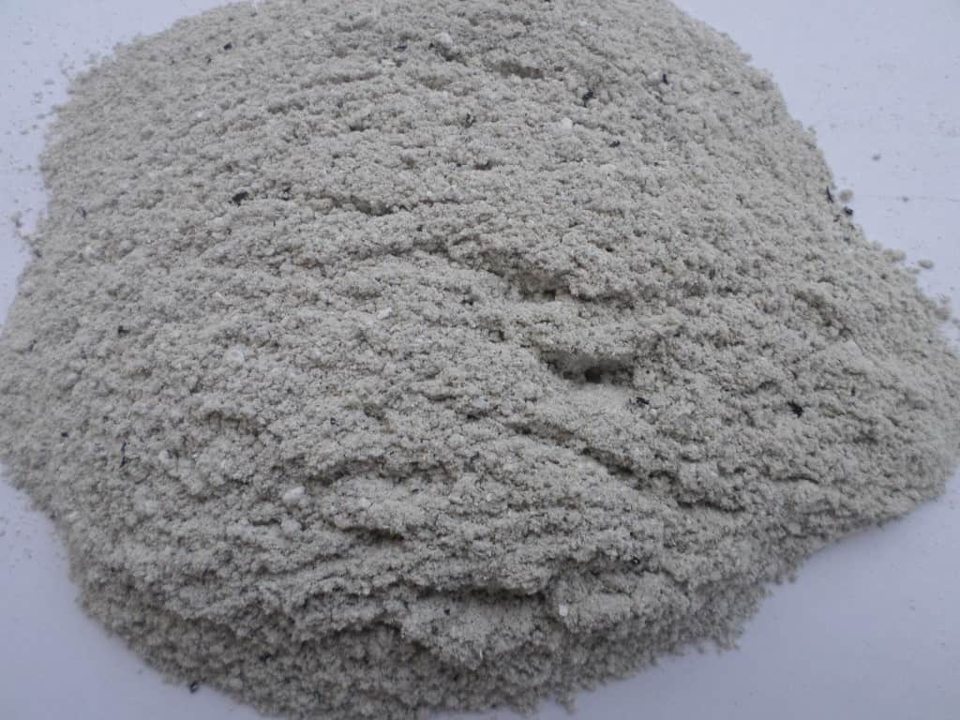
- Сернокислый калий - мелкокристаллический порошок сероватого цвета. Это наиболее ценное удобрение, т.к. не содержит хлора и потому пригодно даже для культур, чувствительных к хлору, и эффективно на всех типах почв. Также в нем присутствуют магний и кальций, что повышает его ценность.
- Хлористый калий применяют на любых типах почв. Но из-за высокого содержания хлора его лучше вносить в почву задолго до посева или посадки - под осеннюю перекопку.
- Калийные соли получают при размоле природных калийсодержащих минералов. Они содержат хлора больше, чем хлористый калий, и малоэффективны.
- Древесная зола применяется для нейтрализации кислотности почвы.

Slide 15
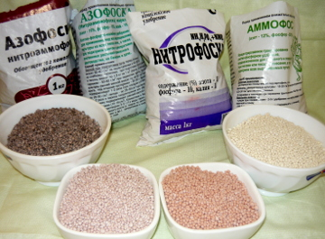
КОМПЛЕКСНЫЕ Комплексные удобрения - сложные удобрения, включающие два или несколько эл-тов. Они выпускаются с заранее заданным числом питательных эл-тов. К ним относятся:

Slide 16
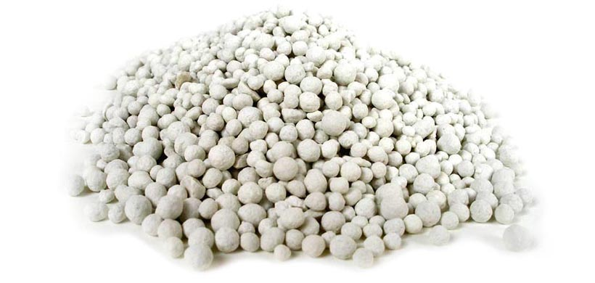
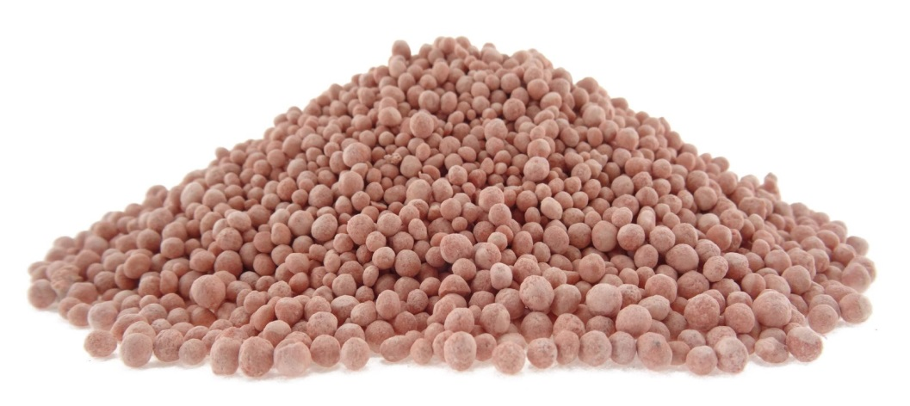
- аммофос - сложное азотно-фосфорное удобрение, содержащее до 12% азота и до 52% фосфора;
- нитроаммофос - азотно-фосфорное удобрение, содержащее по 24% азота и фосфора; - нитрофоска - сложное тройное азотно-фосфорно-калийное удобрение, содержащее примерно по 12% азота, фосфора и калия.
В цветоводстве используют в основном комплексные удобрения и смешанные, получаемые путем механического смешения концентрированных удобрений.

Slide 17
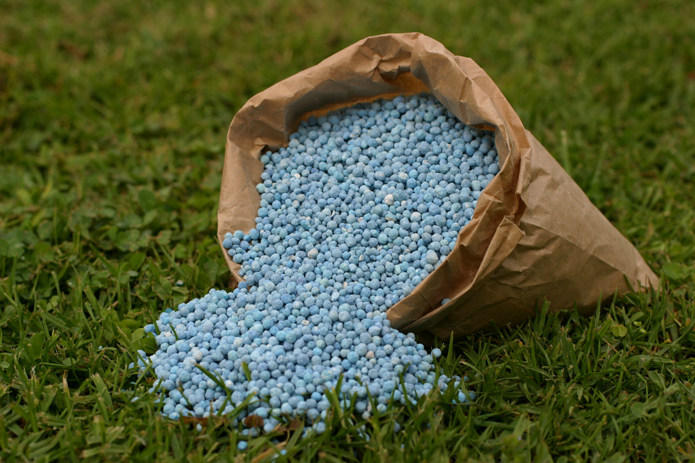
МИКРОУДОБРЕНИЯ Так называют удобрения, содержащие эл-ты, необходимые для жизнедеятельности растений в очень небольших количествах (микроэлементы). К микроэлементам относятся магний, натрий, серу, железо, марганец, бор, молибден, цинк, медь.

Slide 18
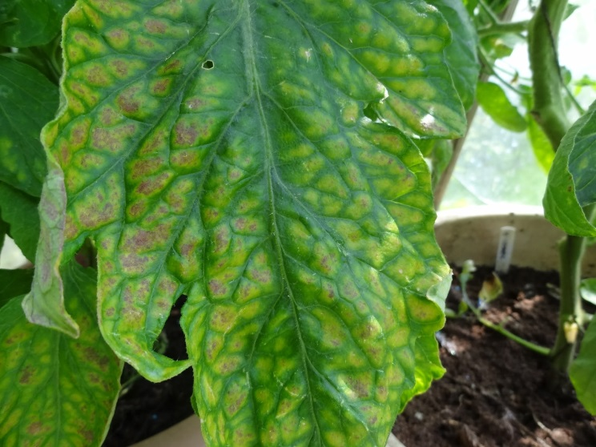
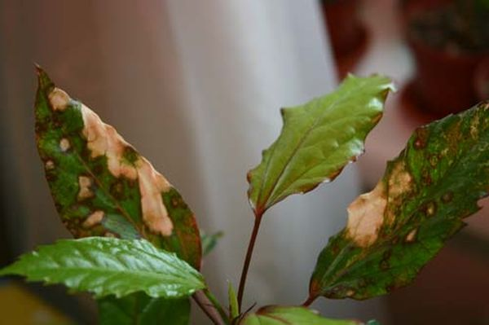
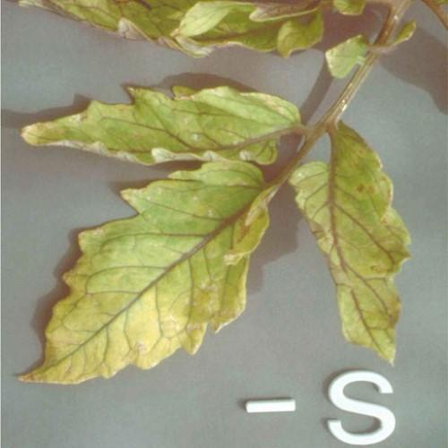
- При нехватке магния, которого обычно мало на легких кислых почвах, наблюдается сначала хлороз листьев, затем увядание и опадание листьев. Если дефицит дагния очень большой, то опадают все старые листья.
- При недостатке натрия листья становятся темно-зелеными и тусклыми, по краям могут появиться бурые пятна в виде ожогов. Даже небольшой дефицит влаги при недостатке натрия вызывает опадание листьев.
- Если не хватает серы, то наблюдается ранее одревеснение побегов, вследствие чего они остаются тонкими. Листья поражаются хлорозом.

Slide 19
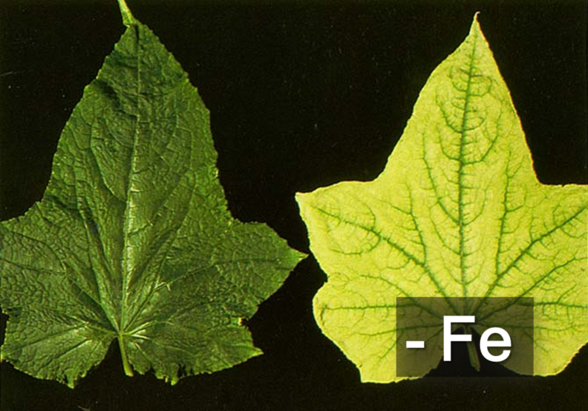
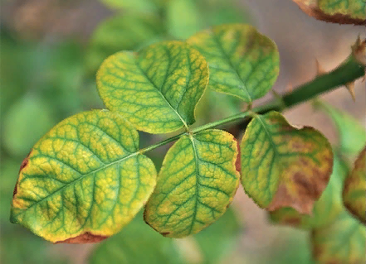
- Дефицит железа также вызывает хлороз листьев, особенно молодых. Они покрываются пятнами, а иногда полностью белеют.
- При недостатке марганца, чаще всего развивающегося на нейтральных и щелочных почвах, также наблюдается хлороз листьев, причем зелеными иногда остаются только жилки.

Slide 20
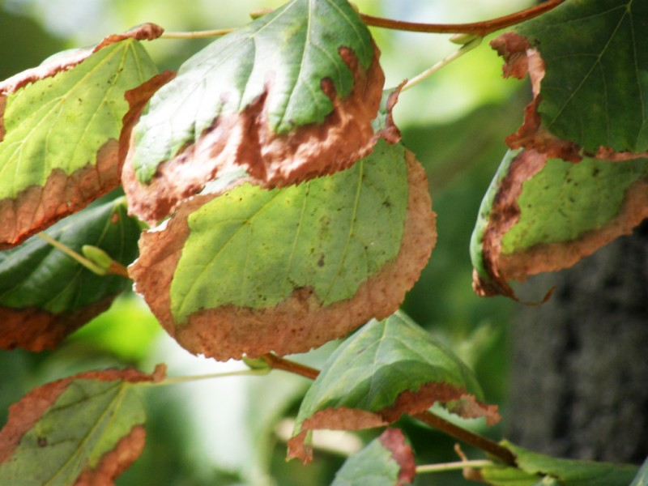
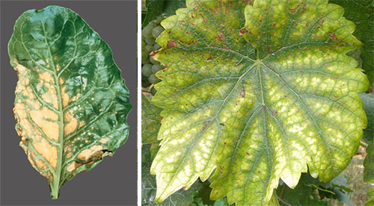
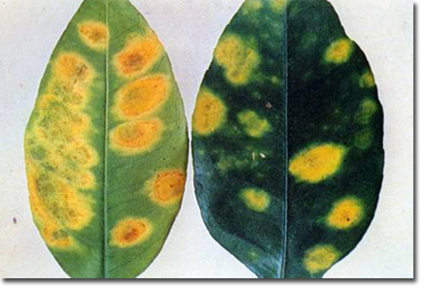
- Если не хватает бора, то у многих растений отмирают точки роста. На листьях появляются ожоги, пигментация, затем они скручиваются.
- Дефицит цинка ведет к развитию розеточности на концах побегов некоторых растений.
- При недостатке молибдена, которого обычно мало на кислых почвах, нарушается синтез аминокислот.

Slide 21
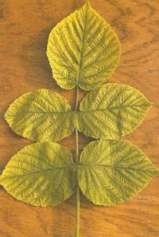
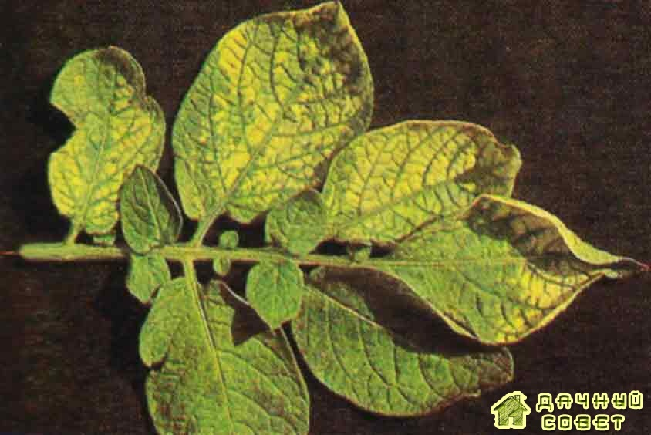
- Дефицит меди, который чаще всего возникает на осушенных торфяных почвах, способствует формированию некачественных семян. В настоящее время микроудобрения выпускают в широком ассортименте и применяют в качестве подкормок.

